Slide 1


20194111 최민규
2장 과제
운영체제

Slide 2
목차
연습문제 2.1, 2.4, 2.6
Linux 설치 (설치 과정 포함) 자신의 신분(이름, 학번) 표시: 호스트 이름, 프롬트 등
Linux 운영체제 상에서 파일을 복사하는 2개의 C 프로그램
(표준함수 버전, 시스템 콜 버전)을 작성, 컴파일, 실행한 후 프로그램의 내용분석 설명
4. 위의 프로그램을 수정하여 명령행 인수(command line argument)로 파일 이름을 입력받는 프로그램(표준함수 버전, 시스템 콜 버전)을 작성하고 내용 분석 설명
5. $ mycp in.txt out.txt strace를 사용하여 프로그램 실행 추적하고 두 개의 결과 비교 사용된 시스템 콜 설명하고 비교
운영체제

Slide 3
20194111최민규 운영체제
SUB TITLE :// 1. 연습문제 2.1, 2.4, 2.6
2.1 시스템 콜의 목적은 무엇인가?
시스템 콜은 운영체제의 커널이 제공하는 서비스에 대해 요청에 따라 커널에 접근하기 위한 인터페이스이다.
① 사용자로 하여금 커널 레벨의 동작들을 숨겨준다: 호출자는 시스템 콜이 어떻게 구현되고, 실행 중 무슨 작업을 하는지 알 필요가 없음.
② 운영체제 서비스 관점에서 사용자 모드와 시스템 모드는 철저히 구분되어 있는데, 응용 프로그램 동작 도중 시스템 모드 레벨의 동작이 필요한 경우 시스템 콜을 통해 시스템 동작에 접근하므로 안정성을 보장한다.
2.4 시스템 프로그램의 목적은 무엇인가?
파일의 조작을 담당하는 파일관리, 상태를 관리하는 상태정보, 파일을 생성하고 변경하는 파일 변경,
컴파일러, 어셈블러,인터프리터와 같은 프로그래밍 언어 등을 지원 해 프로그램 개발과 실행을 보다 편리하게 해준다.

Slide 4
20194111최민규 운영체제
SUB TITLE :// 1. 연습문제 2.1, 2.4, 2.6
2.6 운영체제에서 제공하는 5가지 서비스를 나열하고 각 서비스가 사용자에게 편의를 제공하는 방법을 설명하라. 사용자 수준 프로그램이 이러한 서비스를 제공할 수 없는 경우는 언제인가? 여러분의 답을 설명하라.
① 사용자 인터페이스 : CLI, GUI 를 통해 사용자 - 운영체제 간 프로그래밍을 편하게 수행도록 도와줌.
② 프로그램 수행: 프로그램을 실행하기 위해 메모리 할당, 해제, 자원 스케줄링과 같은 작업을 수행함.
③ 입/출력연산: 연산과 동작의 수단을 제공.
④ 파일 시스템 조작: CRUD(CREATE, READ, UPDATE, DELETE) 동작을 통해 파일을 조작
⑤ 오류 탐지: 모든 가능한 오류를 탐지하고 적절한 조치를 취함
사용자 수준 프로그램이 이러한 서비스를 제공할 수 없는 경우?
- 하드웨어 또는 운영체제 프로그램 자체에 문제가 있어 에러가 발생하는 경우라고 생각.

Slide 5
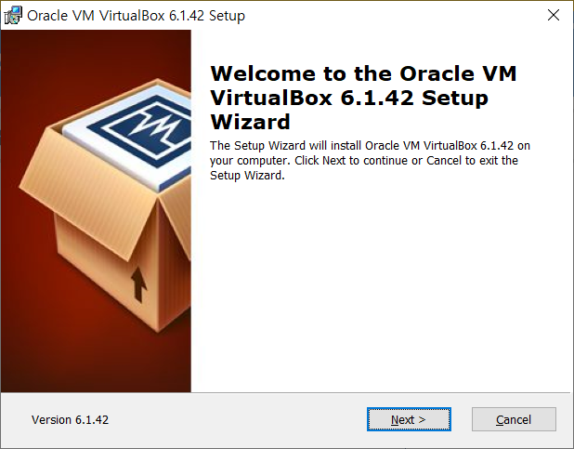
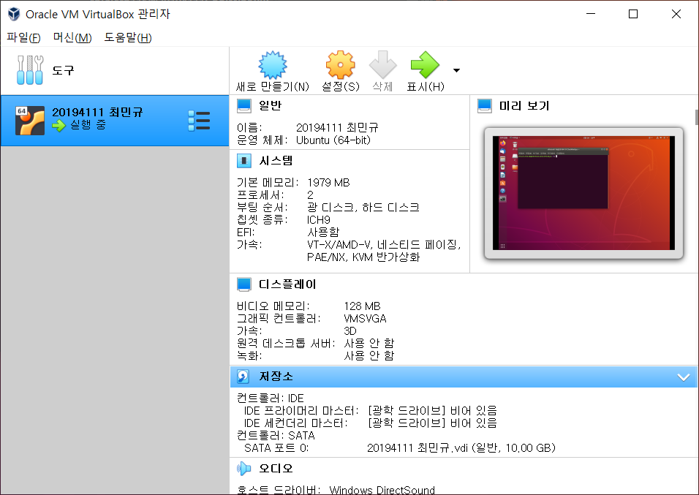
20194111최민규 운영체제
SUB TITLE :// 2. Virtual Box, 우분투 Linux 설치
Virtual Box 6.1.42 버전으로 새로 설치 / 가상머신은 지난 ‘컴퓨터구조’ 수강 당시 사용했던 가상머신이
남아있어 그대로 사용.

Slide 6
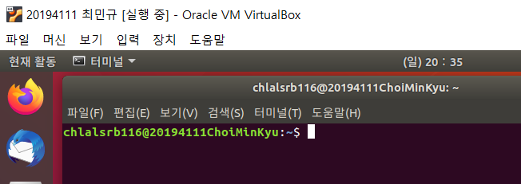
20194111최민규 운영체제
SUB TITLE :// 2. Virtual Box, 우분투 Linux 설치 –본인 신분 표시
가상머신 이름과 프롬프트 이름을 각각 20194111 최민규, 20194111 ChoiMinKyu로 설정.

Slide 7
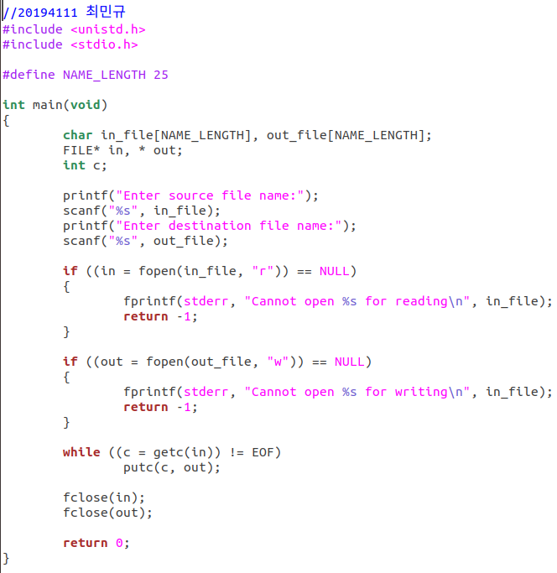
20194111최민규 운영체제
SUB TITLE :// 3. Linux 환경에서 프로그램 실행 – 표준함수 버전
<unistd.h> 를 통해 POSIX API를 이용.
할당 받을 파일 이름의 최대 길이를 25로 지정
파일 이름을 할당할 in_file, out_file, 파일 포인터를 할당할 in, out,
문자 하나씩을 할당할 c까지 사용 할 변수들을 선언.
복사 될 소스 파일과 복사 할 목적지 파일을 사용자로부터 입력 받아 각각
in_file, out_file에 할당.
소스 파일은 읽기모드로, 목적지 파일은 쓰기 모드로 불러오는데
각각 파일이 열리지 않는 경우 오류를 출력하고 -1값을 리턴.
파일 끝까지 한 문자씩 읽어 목적지 파일에 출력.
작업이 끝나면 in, out에 할당 받은 값을 반환.
fcpy1.c를 위와 같이 작성.

Slide 8

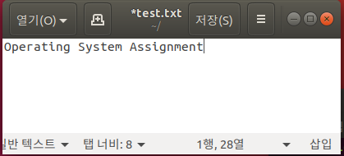
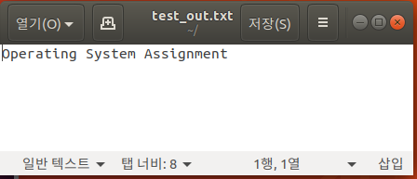
20194111최민규 운영체제
SUB TITLE :// 3. Linux 환경에서 프로그램 실행 – 표준함수 버전
fcpy1.c를 컴파일 후 실행.
test.txt파일을 test_out.txt파일로 복사.

Slide 9
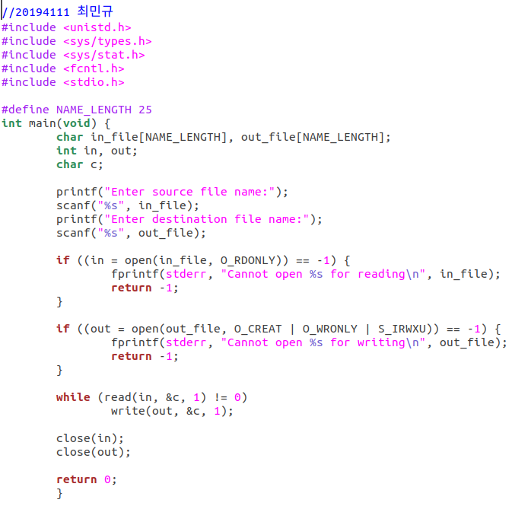
20194111최민규 운영체제
SUB TITLE :// 3. Linux 환경에서 프로그램 실행 – 시스템 콜 버전
<unistd.h> POSIX 운영체제 api를 사용
<sys/types.h> 어떤 데이터의 유형이든 사용 하기 위함.
<sys/stat.h> 파일의 상태 분석.
<fcth.h> 파일을 열고 닫으며 다른 작업을 용이하게 함.
할당 받을 파일 이름의 최대 길이를 25로 지정
파일 이름을 할당할 in_file, out_file, 파일 주소를 할당할 in, out,
문자 하나씩을 할당할 c까지 사용 할 변수들을 선언.
복사 될 소스 파일과 복사 할 목적지 파일을 사용자로부터 입력 받아 각각
in_file, out_file에 할당.
소스 파일은 읽기모드로, 목적지 파일은 쓰기 모드로 불러오는데
각각 파일이 열리지 않는 경우 오류를 출력하고 -1값을 리턴.
*표준 함수에서는 fopen, fclose getc, putc 등 기본으로 내재된
라이브러리를 사용했지만 시스템 콜 버전에서는 open, close, read, write 등
Low level의 명령어를 통해 기술함.
파일 끝까지 한 문자씩 읽어 목적지 파일에 출력.
작업이 끝나면 in, out에 할당 받은 값을 반환.
fcpy2.c를 위와 같이 작성.
복사 할 텍스트파일 test.txt 를 계속 이용.

Slide 10

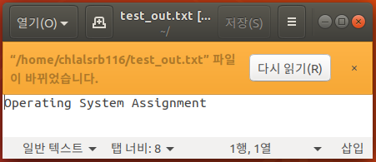
20194111최민규 운영체제
SUB TITLE :// 3. Linux 환경에서 프로그램 실행 – 시스템 콜 버전
fcpy2.c를 컴파일 후 실행.
test.txt파일을 test_out.txt파일로 복사.

Slide 11
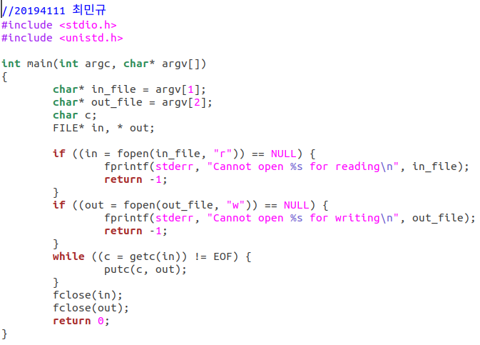
20194111최민규 운영체제
SUB TITLE :// 4. Command Line Argument로 수정 – 표준함수 버전
앞의 프로그램에서 scanf를 통해 파일명을 입력받는 구간을 없애고, 매개변수를 통해 파일명 전달.
mycp1.c를 위와 같이 작성.
복사 할 텍스트파일 test.txt 를 계속 이용.

Slide 12
20194111최민규 운영체제
SUB TITLE :// 4. Command Line Argument로 수정 – 표준함수 버전
mycp1.c를 컴파일 후 실행.
test.txt파일을 test_out.txt파일로 복사.

Slide 13
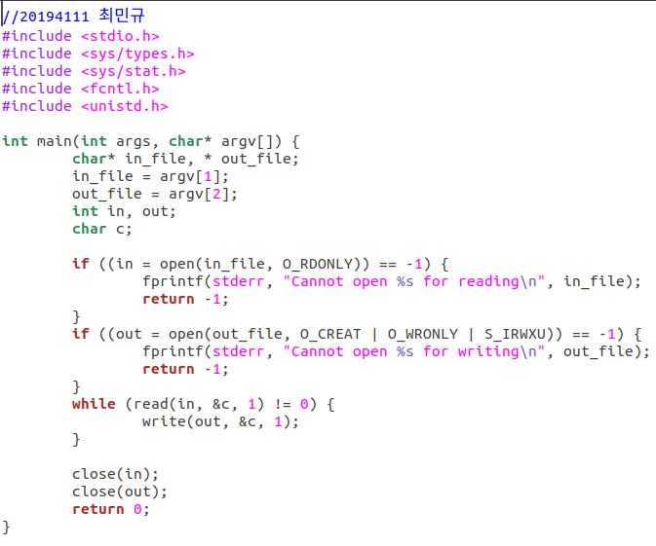
20194111최민규 운영체제
SUB TITLE :// 4. Command Line Argument로 수정 – 시스템 콜 버전
앞의 프로그램에서 scanf를 통해 파일명을 입력받는 구간을 없애고, 매개변수를 통해 파일명 전달.
*표준 함수에서는 fopen, fclose getc, putc 등 기본으로 내재된
라이브러리를 사용했지만 시스템 콜 버전에서는
open, close, read, write 등
Low level의 명령어를 통해 기술함.
mycp2.c를 위와 같이 작성.
복사 할 텍스트파일 test.txt 를 계속 이용.

Slide 14
20194111최민규 운영체제
SUB TITLE :// 4. Command Line Argument로 수정 – 시스템 콜 버전
mycp1.c를 컴파일 후 실행.
test.txt파일을 test_out.txt파일로 복사.

Slide 15
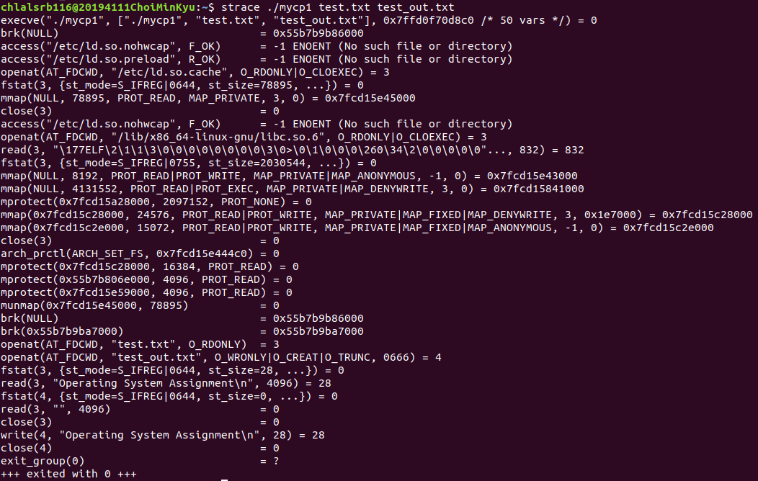
20194111최민규 운영체제
SUB TITLE :// 5. strace를 통한 프로그램 추적 및 비교 – 표준함수 버전
표준함수에서는 내재된 라이브러리를 이용 해 문자들을 출력.
눈에 띄는 차이는 표준함수에서는 문장을 한 번에 write하는 모습.

Slide 16
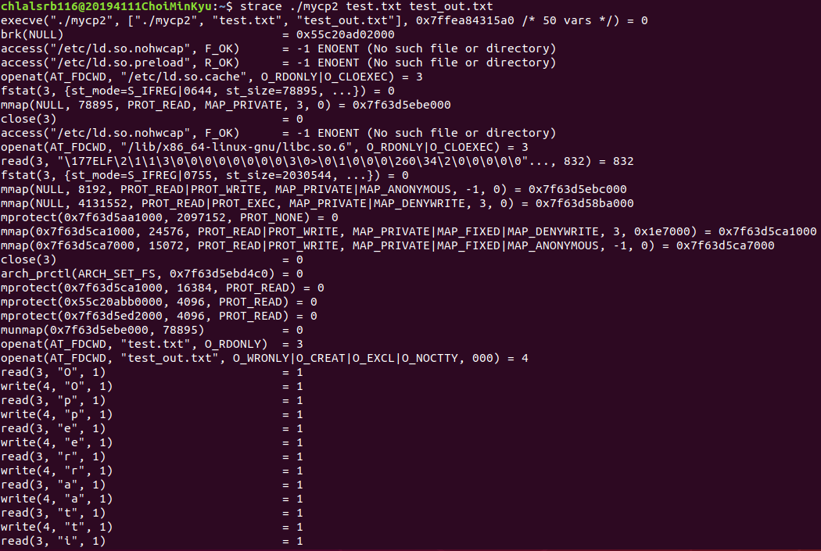
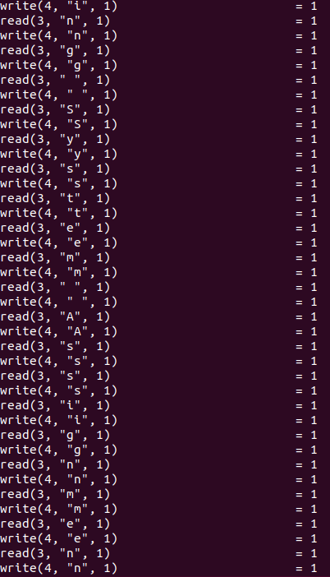
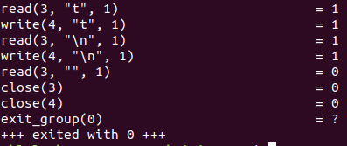
20194111최민규 운영체제
SUB TITLE :// 5. strace를 통한 프로그램 추적 및 비교 – 시스템 콜 버전
System call 버전에서는 한 문자씩 read, write하는
동작을 반복하는 것을 확인할 수 있었다.

